Slide 1
实验5 图论（桥）
谢弘烨 2020151036

Slide 2
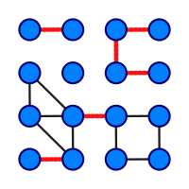
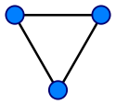
问题描述
桥：
无向图中的一种特殊的边。一旦删除这条边，原图中的连通分支数目会增加，即图中不在任何一个环上的边。
设计算法求出图中所有的桥边
图 1 没有桥的无向连通图
图 2 这是有16个顶点和6个桥的图
（桥以红色线段标示）

Slide 3
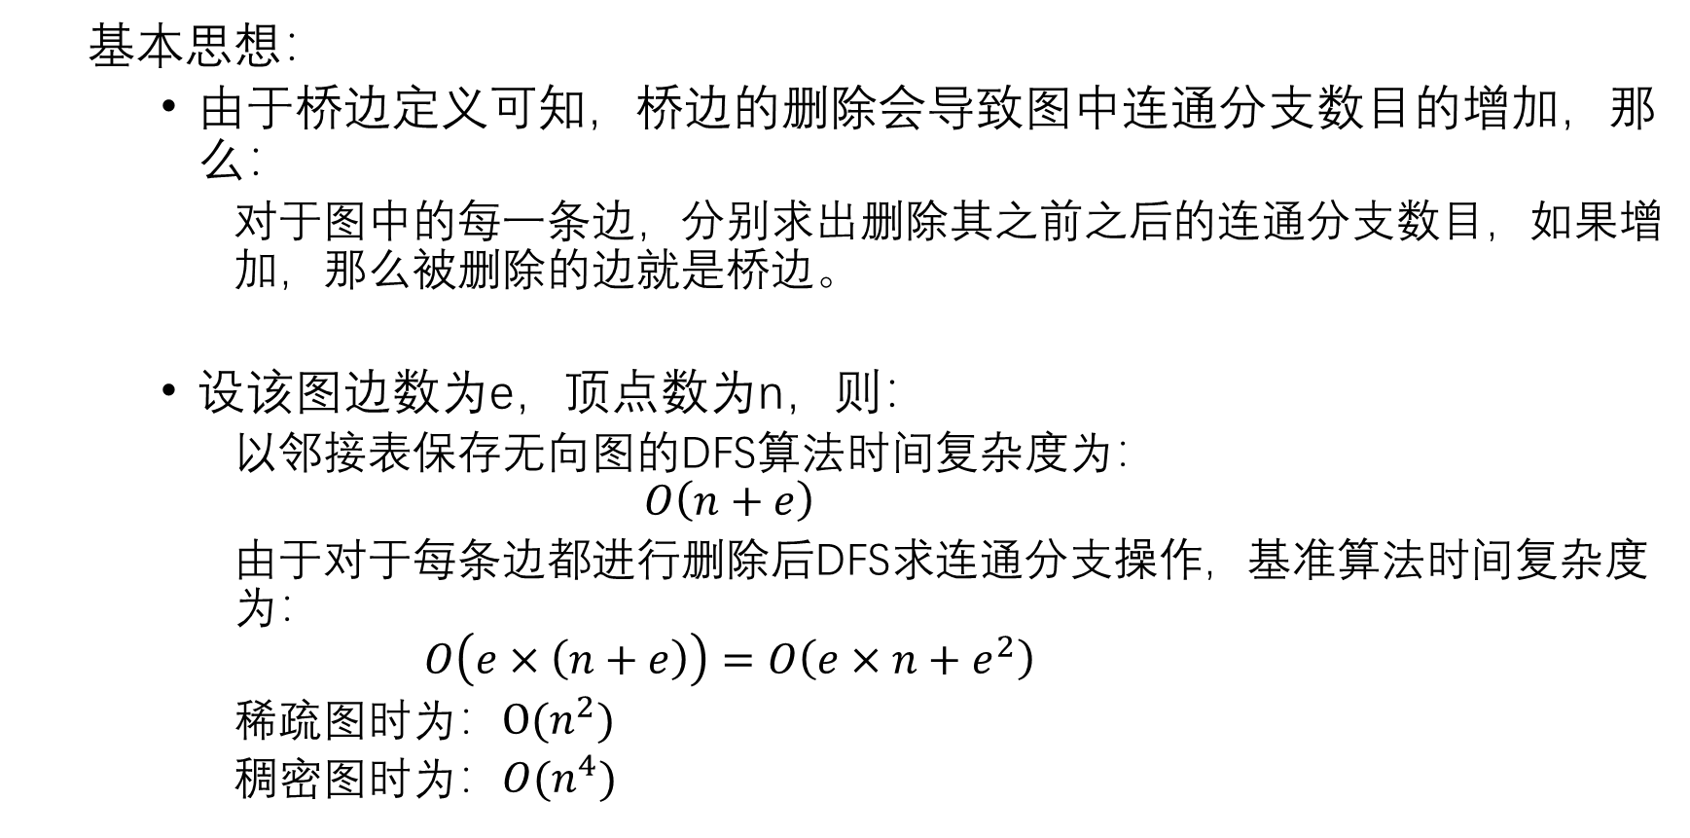
基准算法
基本思想：
由于桥边定义可知，桥边的删除会导致图中连通分支数目的增加，那么：
对于图中的每一条边，分别求出删除其之前之后的连通分支数目，如果增加，那么被删除的边就是桥边。
设该图边数为e，顶点数为n，则：
以邻接表保存无向图的DFS算法时间复杂度为：
$$O\left(n+e\right)$$
由于对于每条边都进行删除后DFS求连通分支操作，基准算法时间复杂度为：
$$O\left(e×\left(n+e\right)\right)=O\left(e×n+e^{2}\right)$$
稀疏图时为：$O(n^{2})$
稠密图时为：$O(n^{4})$

Slide 4
基准算法优化
基本思想：
由桥边定义得，桥边的删除会导致图中连通分支的增加，即桥边的两端为两个小连通分支，其中的两点的任意路径必经过该桥边。
因此，对于图中的每一条边，如果删除该边后由边的两端依旧联通，则该边必定不是桥边。故在删除某条边后无需对全图进行DFS求连通分支数，仅需由被删除边的一端A开始DFS，如果可以到达另一端B，则边AB不为桥边；反之，边AB就是所求桥边。
时间复杂度与优化前相同
效率比较：
基准 | 基准优化
1.0714 | 0.7575

Slide 5
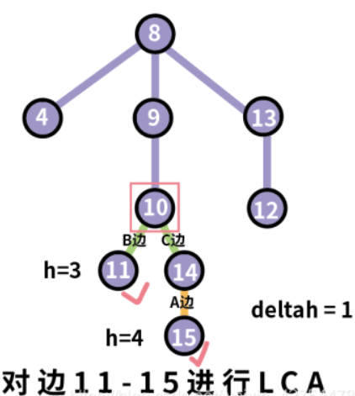
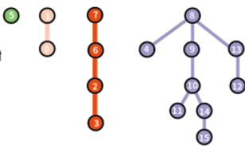
高效算法
基本思想：
由桥的定义易得，桥边必定出现在无向图的生成树上，同时桥边必定不出现在环中，则无向图中除环边以外的所有边均为桥边。
因此，在读入边集时，可以利用并查集将边集提前分成树边与环边两类。再遍历环边，向生成树中添加该环边，求出生成树中的环边。
最后剩下的所有树边即为桥边。
LCA求环边：
LCA（Least Common Ancestors），最近公共祖先。对于树结构，其中的每一个节点都有其祖先节点，而任意两个节点的祖先节点至少有一个公共节点，即最近公共祖先。对于无向图的生成树，一条环边的两个端点的到其最近公共祖先节点的所有路径均为环边。
对于如图生成树添加环边11-15
从11、15到其最近公共祖先的路径A、B、C均为环边
材料中无向图的生成树

Slide 6
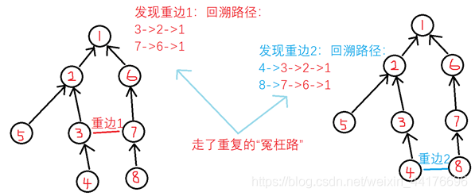
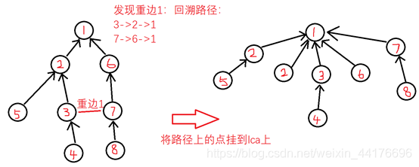
路径压缩：
如图，先后添加重边1、2时，可以发
现添加重边2进行LCA的过程中会重复经过
添加重边1所经过的路径。
因此，直接将3、7的父节点设置为其
最近公共祖先可以大大压缩4、8寻找最近
公共祖先的路径。

Slide 7
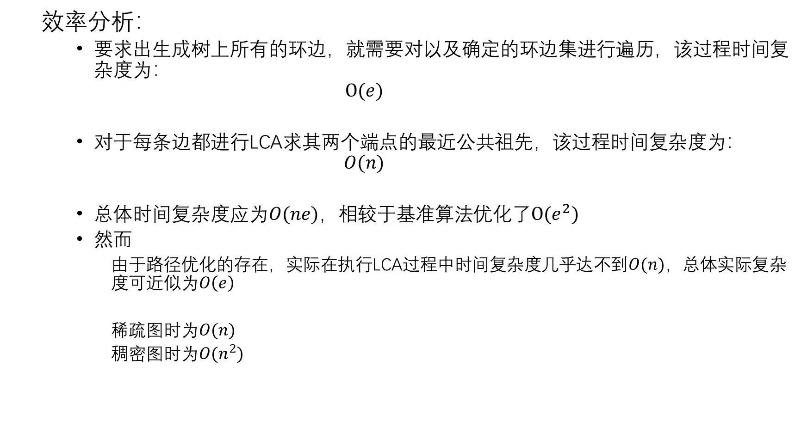
效率分析：
要求出生成树上所有的环边，就需要对以及确定的环边集进行遍历，该过程时间复杂度为：
$$O(e)$$
对于每条边都进行LCA求其两个端点的最近公共祖先，该过程时间复杂度为：
$$O(n)$$
总体时间复杂度应为$O(ne)$，相较于基准算法优化了$O(e^{2})$
然而
由于路径优化的存在，实际在执行LCA过程中时间复杂度几乎达不到$O(n)$，总体实际复杂度可近似为$O\left(e\right)$
稀疏图时为$O(n)$
稠密图时为$O(n^{2})$

Slide 8
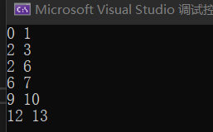
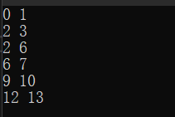
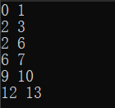
正确性检验
对于材料中的无向图
可见算法实现正确
效率比较
基准算法
基准优化
高效算法
 | 基准 | 基准优化 | 并查集
小规模 | 1.0714 | 0.7575 | 0.0050
大规模 | // | // | 1139.667

Slide 9

对于随机数据（$e=3n$的稀疏图）：
 | 50 | 100 | 150 | 200 | 250 | 300 | 350 | 400 | 450 | 500
实测 | 1.12 | 4.26 | 8.48 | 14.22 | 20.59 | 31.32 | 40.93 | 53.31 | 69.89 | 82.25
理论 | 0.82 | 3.29 | 7.40 | 13.16 | 20.56 | 29.61 | 40.30 | 52.64 | 66.62 | 82.25
 | 50 | 100 | 150 | 200 | 250 | 300 | 350 | 400 | 450 | 500
实测 | 0.0051 | 0.0110 | 0.0158 | 0.0209 | 0.0268 | 0.0326 | 0.0380 | 0.0429 | 0.0475 | 0.0526
理论 | 0.0053 | 0.0105 | 0.0158 | 0.0210 | 0.0263 | 0.0316 | 0.0368 | 0.0421 | 0.0473 | 0.0526

Slide 10
 | 50 | 100 | 150 | 200 | 250 | 300 | 350 | 400 | 450 | 500
基准 | 1.12 | 4.26 | 8.48 | 14.22 | 20.59 | 31.32 | 40.93 | 53.31 | 69.89 | 82.25
高效 | 0.0051 | 0.0110 | 0.0158 | 0.0209 | 0.0268 | 0.0326 | 0.0380 | 0.0429 | 0.0475 | 0.0526

